Slide 1



Самая трудная и загадочная профессия – спасатель.
Работу выполнил – Афанасьев Владимир, 8 класс

Slide 2
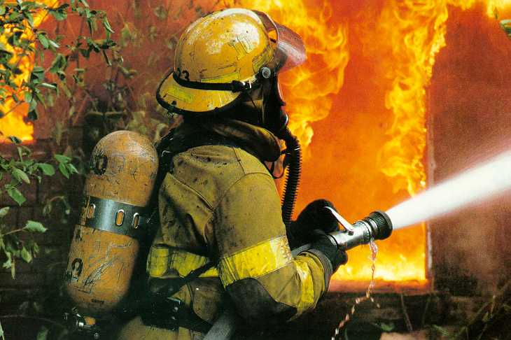
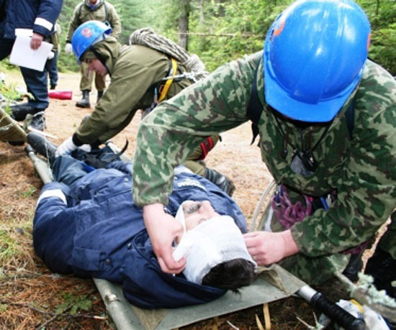
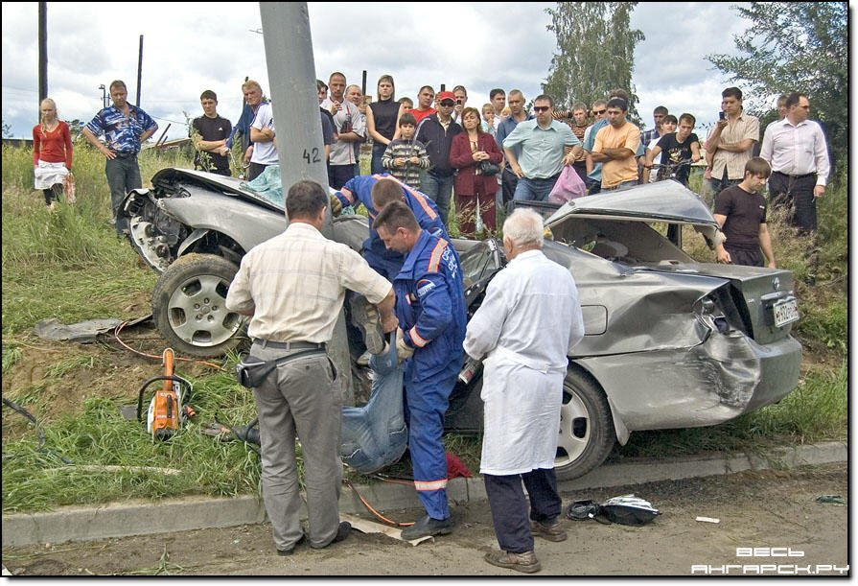
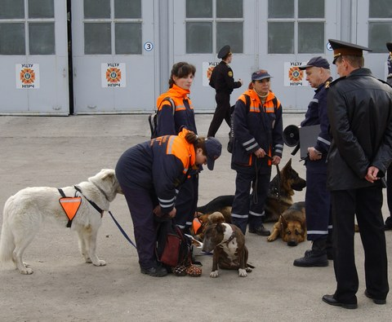
Спасатель-тот, кто спасает кого-либо.

Slide 3
Профессия спасателя
Профессия спасателя… Обычными людьми спасателей назвать трудно. Именно спасатель может предотвратить смерть человека, избавить его от неминуемой гибели в любой чрезвычайной ситуации, вовремя прийти на помощь. Профессию спасателя можно поставить в один ряд с такими благородными профессиями, как врач или учитель.

Slide 4
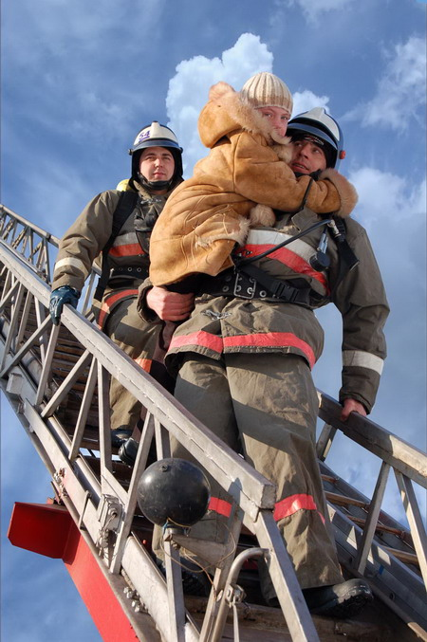
Спасатель-работа для настоящих мужчин
Спасатель там, где есть беда,
Придёт на помощь он всегда.
И сомневаться нет причин:
Спасать - работа для мужчин.

Slide 5

Это люди, которые постоянно отдают частичку себя другим.
Спасатель – это умный, сильный, мужественный и трудолюбивый человек. Спасатели работают в любое время суток, в любые погодные условия. Ни дождь, ни снег, ни град, ни ветер не пугают таких сильных людей, как спасатели. Они жертвуют своим здоровьем, а зачастую и жизнью, чтобы помочь нуждающимся в них людям.

Slide 6
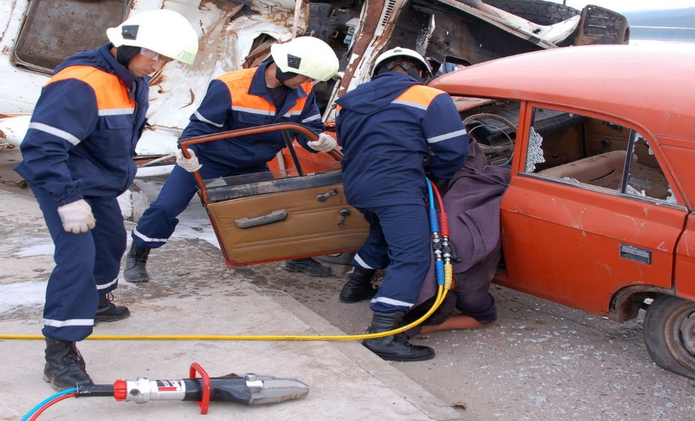
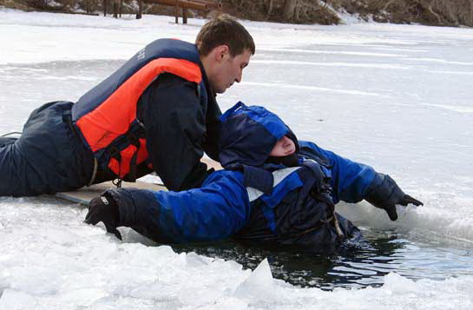
«В жизни всегда есть место подвигам».
Пожар. Наводнение. Землетрясение. ДТП. Спасатели всегда рядом, готовы прийти на помощь: ищут пропавших людей в горах или лесу, спасают отнесенных в море рыбаков, тушат горящий лес…

Slide 7
Быть спасателем- это призвание
Цена человеческой жизни… Кто знает ее лучше? Наверное, в первую очередь-спасатель. Ведь именно он, пробираясь сквозь бетонные завалы, спускаясь под многометровую толщу воды, укрощая пламя, протягивает руку помощи тем, кто в ней нуждается. Путь спасателя труден и рискован. Но он идет по нему, чтобы в любую минуту оказаться рядом с теми, кто попал в беду, и дать шанс на спасение.

Slide 8

Меньше б стало ситуаций,
Где приходится стараться
От беды людей спасать.
Горя б меньше вам видать.
Вы, спасатели страны,
Очень Родине нужны!

